Slide 1







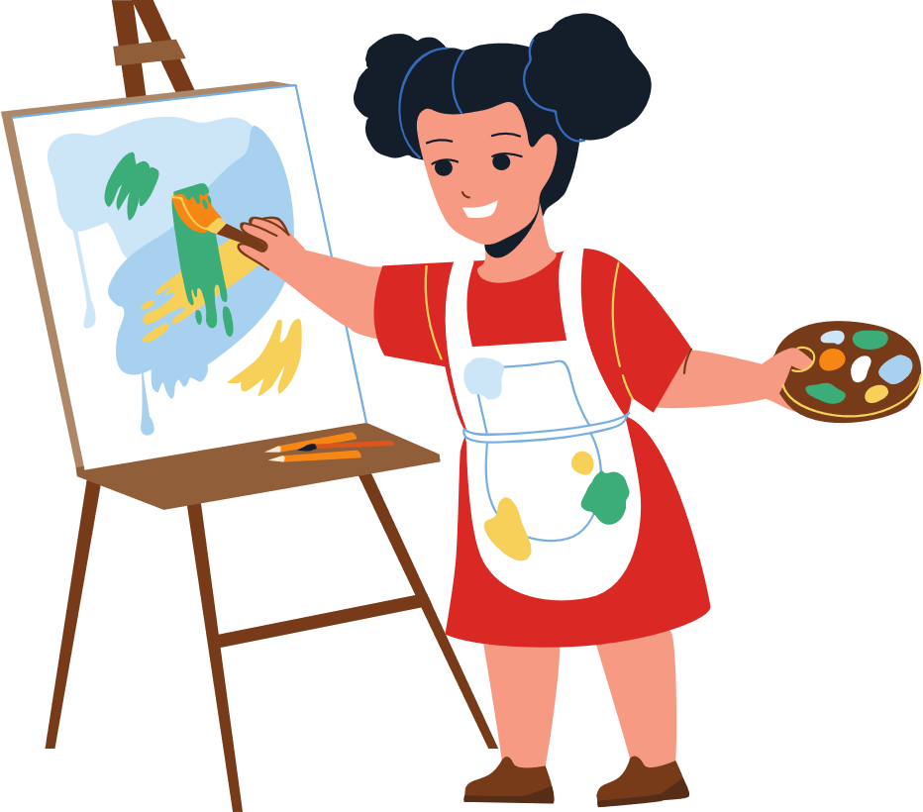


Slide 2




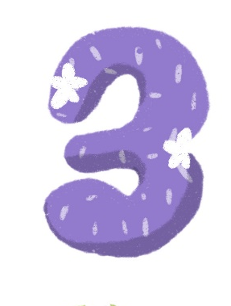



lông mi
chuẩn bị
na ná
liên tục

Slide 3


